Slide 1
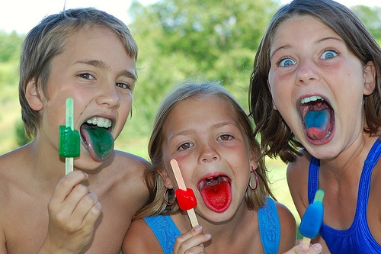
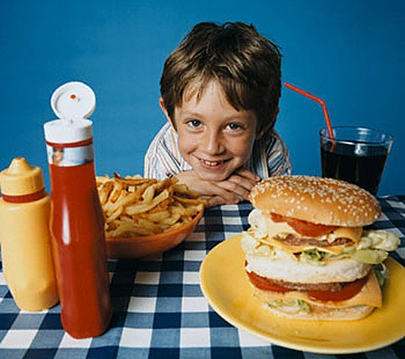
10 самых вкусных вредностей

Slide 2
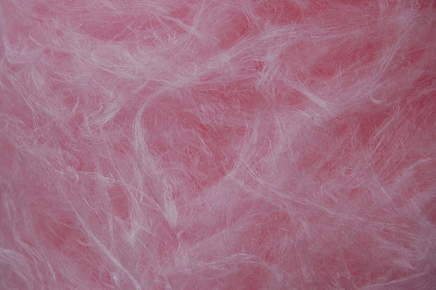
Сладкая вата
10 место

Slide 3
  Почетное и самое «безопасное» место получает сладкая вата. Вкус тающей на языке ваты - это вкус нашего детства. Ни один поход в цирк или парк не обходился без этого сахарного лакомства. Помните, как в барабане крутились сахарные нити, которые добрая продавщица накручивала на палочку и вручала счастливцу огромный розовый или голубой шар?
  А на самом деле, волшебная и воздушная сахарная вата - это смесь сахарного сиропа и красителей. Так что если и есть сладкую вату, то только по чуть-чуть, чтобы вспомнить вкус детства.

Slide 4
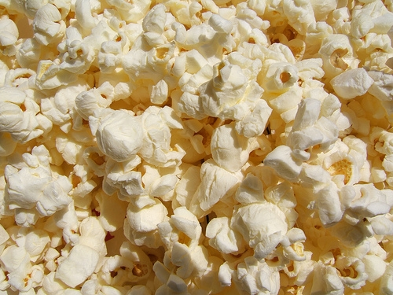
Поп-корн
9место

Slide 5
Это не просто «воздушная кукуруза», как стремятся заверить нас производители, а продукт с высоким содержанием трансгенных жиров и соли.
Опасно не только хрустеть такой кукурузой, но и вдыхать пары ароматизаторов, использующихся при её приготовлении попкорна - они вызывают заболевания легких

Slide 6
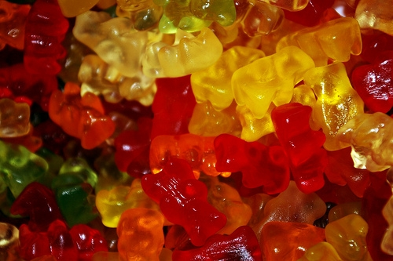
«Химические» конфеты
8 место

Slide 7
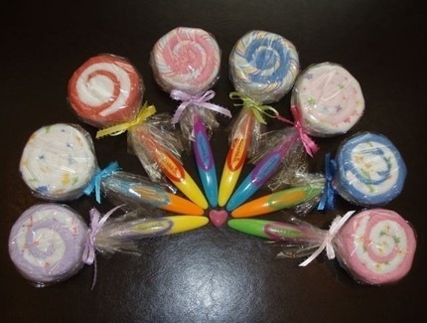
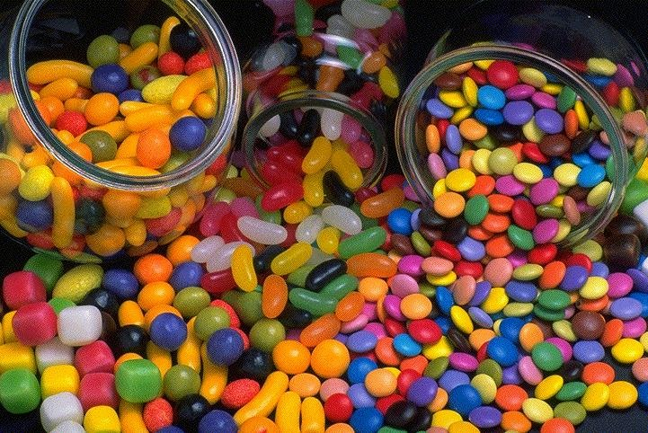
  Леденцы на палочке, жевательный мармелад, конфетки-шипучки и пр. Фруктовый или шоколадный вкус таких конфет достигается путем смешения сахара (а чаще - его дешевого и ядовитого заменителя - аспартама), желатина, воска, пищевых кислот, красителей, ароматизаторов и трансжиров.
  Поэтому лишний вес, кариес и гастрит - частые спутники любителей таких конфет.

Slide 8
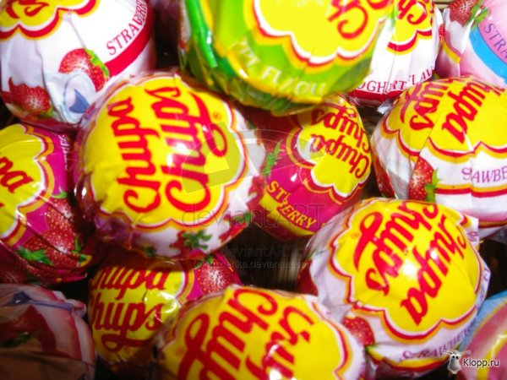
Chupa Chups XXL
Состав:
сахар
патока
основа жевательной резинки
лимонная кислота (регулятор кислотности)
усилитель вкуса (получают из цитрусовых или кукурузы, часто содержит глутамат натрия; может быть ГМ; еще называют цитриновой кислотой) – может оказывать вредное воздействие на тех, кто реагирует на глутамат натрия; может обострять герпес;
натуральные и идентичные натуральным ароматизаторы
Е162 Свекольный красный; бетанин (краситель; получают из свеклы) – содержит нитраты, поэтому не рекомендуется детям
Е160с Экстракт паприки; капсантин, капсорубин (краситель; от оранжевого до красного; получают из перца, запрещен в Австралии)
Е422 Глицерин (увлажнитель, растворитель; синтетический; побочный продукт производства мыла, может быть животного происхождения) –может вызывает головную боль и спутанное сознание; может оказывать вредное воздействие на желудок, сердце, репродуктивную функцию, уровень сахара в крови

Slide 9
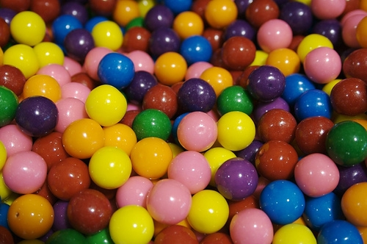
Жевательная резинка
7место

Slide 10
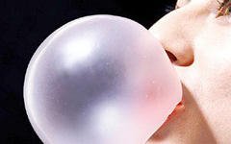
Ещё один вредный друг детей - жвачка, которая, вопреки рекламе, не защищает от кариеса.
Жвачка - это не еда, но она такая сладкая, что способствует набору лишнего веса. Кроме того, регулярное потребление жвачки быстро входит у детей в привычку. Случайно проглоченные жвачки могут накапливаться в кишечнике и вызывать непроходимость. Так что задумайтесь о том, что лучше: жевать или говорить?

Slide 11
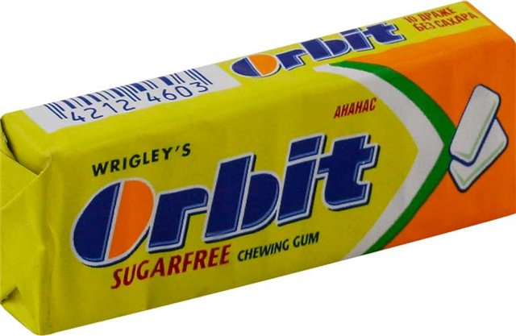
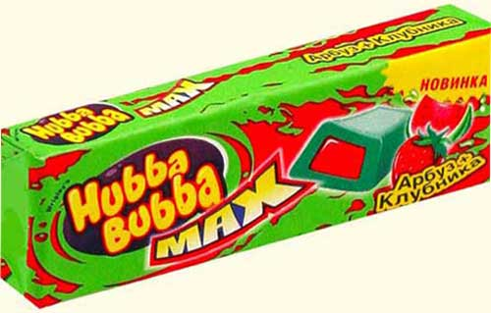
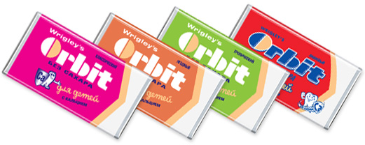
Состав популярных жевательных резинок:
Состав жевательной резинки Orbit:
Сорбит E420, мальтит E965, резиновая основа, загуститель E414, стабилизатор E422, натуральные, идентичные натуральным и искусственные ароматизаторы, маннит E421, эмульгатор соевый лецитин, краситель E171, подсластители аспартам E951, ацесульфам К E950, гидрокарбонат натрия E500ii, глазурь E903, антиоксидант E320.
Состав жевательной резинки Dirol:
Изомальт, сорбит, маннит, ксилит, мальтитный сироп, аспартам, ацесульфам-К, резиновая основа, карбонат кальция 4%, ароматизаторы натуральные: мята, ментол, идентичный натуральному ванилин, искусственный освежающий, загуститель E414, стабилизатор E422, гидрогенизированное рапсовое масло, эмульгатор E322, краситель E171, глазирователь E903, антиоксидант E321, текстуратор E341.

Slide 12
Негативное влияние жевательной резинки
1.Вызывает заболевания желудочно-кишечного тракта (гастриты, язвы желудка) - наиболее опасным является употребление жевательных резинок на голодный желудок.
2. Употребление сахаросодержащих жвачек – прямая дорога к заболеванию кариесом.
3. Надувные жевательные резинки нарушают прикус у детей.
4. На прилепленной жвачке несколько дней живут микробы больного, жевавшего её.

Slide 13
5. Огромный процент поддельной жвачки на рынке могут содержать ингредиенты, способные вызвать местные и общие аллергические реакции.
6. Из-за жвачки выпадают пломбы.
7. Следует избегать заглатывания жвачки, поскольку она может накапливаться в толстом кишечнике и со временем приводит к его непроходимости.
8. Вызывает привыкание.
9. И самое главное, необходимо помнить: ни одна жевательная резинка не заменяет обязательную двухразовую чистку зубов щеткой.

Slide 14
Главный минус жевательной резинки – это ее состав. Жевательная резинка чаще всего состоит из продуктов, полученных через синтез химических, а не природных веществ.
Общий состав жевательной резинки:
1. Латекс - основа жвачки. Полные исследования не проведены.
2. Ароматизаторы, натуральные и идентичные им. Не всегда безобидны, ведь часто получены химическим путем (синтезом)
3. Красители. Е171, то это так называемые титановые белила. Этот краситель вызывает заболевания печени и почек. В жвачке «Стиморол» - краситель E-131, опосредованно способствующий образованию раковых клеток.
4. Подсластители:
·Сахар. Давно доказано: чем дольше его контакт с зубами, тем выше риск кариеса.
·Ацесульфам-К. По своей структуре он сходен с сахарином и способствует развитию опухолей, во всяком случае, у лабораторных животных. Безопасная доза: 1 г в сутки.
·Аспартам. Вызывает головную боль, головокружение и тошноту. Безопасная доза: 3 г в сутки.
·Сорбит и ксилит. Больше одной упаковки жвачки в день может дать слабительный эффект. Безопасная доза ксилита: 40 г в сутки.

Slide 15
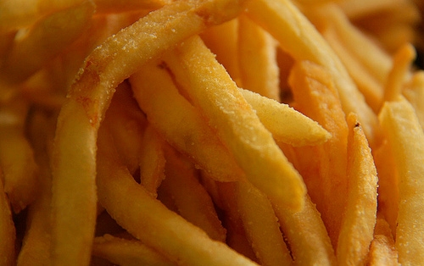
Картошка фри
6место

Slide 16
Картофель фри жарится в кипящем масле многоразового использования и обогащается вредными для здоровья трансжирами.
Если ребёнок слишком быстро набирает вес, а также часто простужается, возможно, причина в картошке фри.

Slide 17
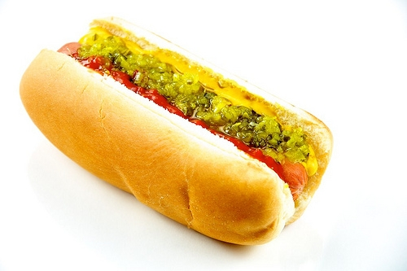
Шаурма, беляши и компания
5место

Slide 18
Это место поделили продукты, которыми так хочется перекусить на улице: всевозможные горячие сэндвичи, хот-доги, биг маки, слойки.
Мало того, что состав этих продуктов далеко не натуральный, так они ещё могут стать причиной серьёзного пищевого отравления, ведь неизвестно, что именно завернули в хот-дог на улице.

Slide 19
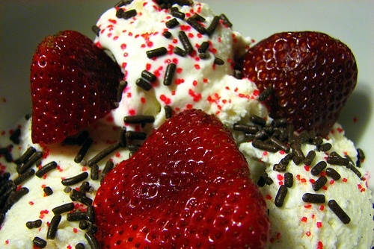
Мороженое
4место

Slide 20
«Как мороженое?» - спросите Вы. Мороженое - это же молоко, сливки, сливочное масло. Это же вкусно, полезно и сытно. Как бы ни так.
Много ли Вы сегодня найдете в продаже сливочного лакомства? Прилавки пестрят нарядными этикетками мороженого с растительным жиром, которое, по правде говоря, и мороженым-то называться не должно. Но на жаре всё расхватают. А потом будут жаловаться на тошноту и тяжесть в желудке. Ещё бы.
Разве это легко: залпом выпить стакан замороженного растительного масла?

Slide 21
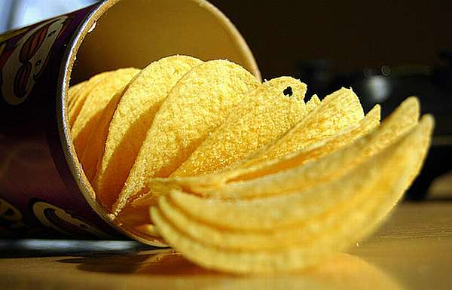
Чипсы
3место

Slide 22
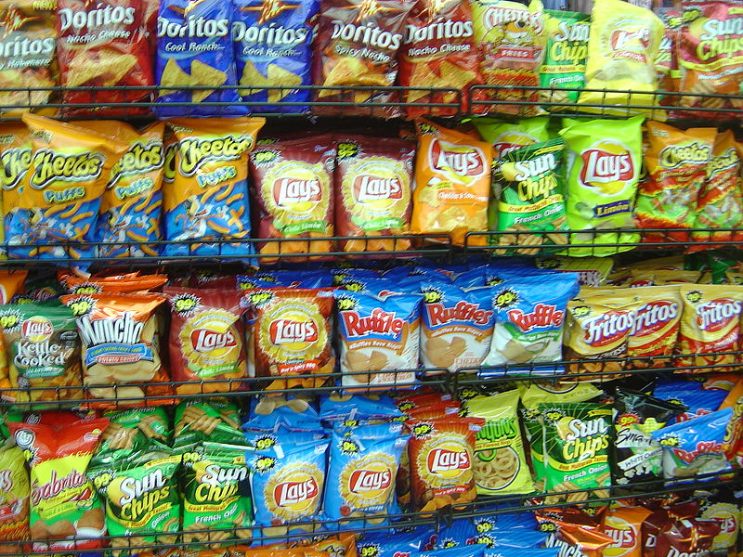
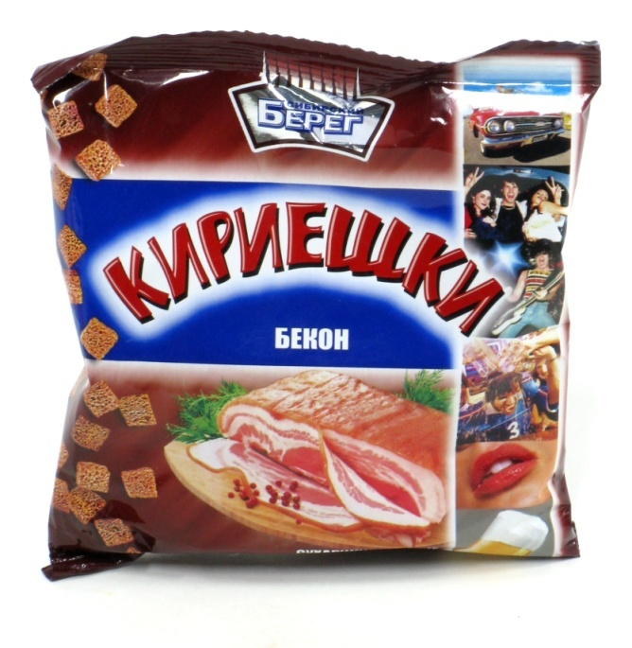
Чипсы и их младшие братья сухарики - это не безобидные картофель и ржаной хлеб, а красители, ароматизаторы и вкусовые добавки, придающие продукту заманчивый вкус шашлыка или деревенской сметаны.

Slide 23
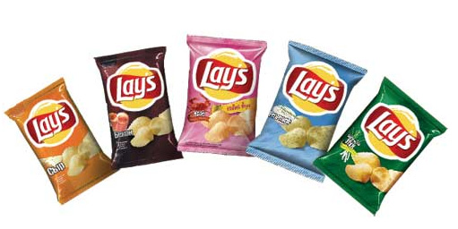
Анализ ингридиетнов.
Чипсы Lays со вкусом краба, 160г. Чипсы из натурального картофеля.
Состав:
картофель, растительное масло, идентичный натуральному;
ароматизатор (натуральные и идентичные натуральным); вкусоароматические вещества (содержит яичный порошок, рыбный порошок, рыбий жир, сухое молоко, порошок молочной сыворотки);
сахар; усилитель вкуса и аромата (глутамат натрия, гуанилат натрия, инозиат натрия); подсластитель (аспартам), соль.

Slide 24
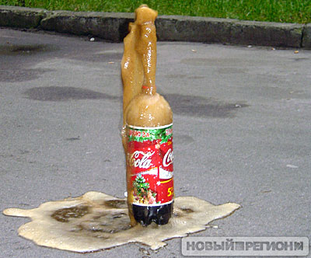
Газировка
2место

Slide 25
Кока-кола, Фанта, а также Буратино, Тархун и прочие...Уж что только про них не рассказывали: и накипь с чайников они очищают, и капроновые колготки в них растворяются.
Повышенная сладость таких напитков не утоляет, а стимулирует жажду, а значит, покупку ещё одной вредной бутылочки. Вы толстеете? Неудивительно, ведь в одной бутылке содержится несколько десятков кусков сахара! Кроме того, газировка вымывает кальций из организма, мешая формироваться костной системе ребёнка.
Сильногазированные напитки также вызывают отрыжку, которая становится причиной гастрита и эзофагита. Вам налить ещё стаканчик?

Slide 26
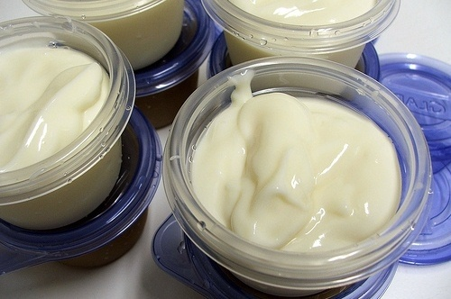
Йогурты
1место

Slide 27
Если о том, что чипсы и газировка - это вредно, знают все, то вот всякие творожки с наполнителями, йогурты и прочие «молочные» вкусности в стаканчиках обычно вне подозрения.
А ведь в состав таких продуктов входят многочисленные Е-добавки: Е120 (может вызывать астму, крапивницу и лихорадку), E1422, Е1412 - генно-модифицированные крахмалы.
Популярный разрекламированный детский йогурт может стать сильнейшим аллергеном. Так что если вам захотелось молочного, внимательно изучите информацию на этикетке продукта, а лучше приготовьте домашний йогурт или творожок.

Slide 28
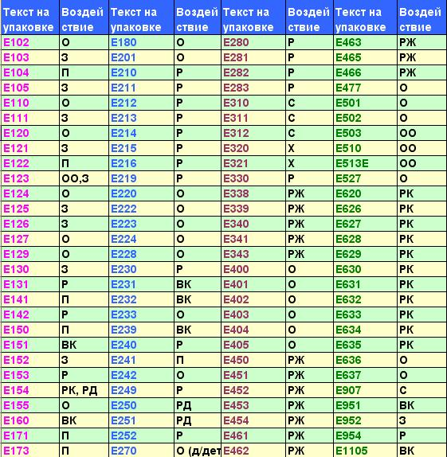

Информация для размышления

Slide 29
Опрос подростков
12-14 лет

Slide 30
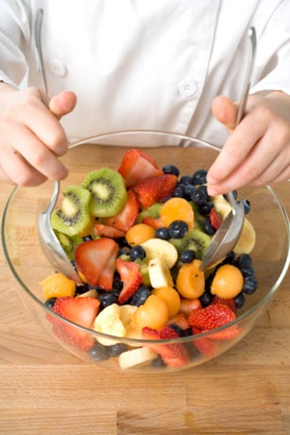
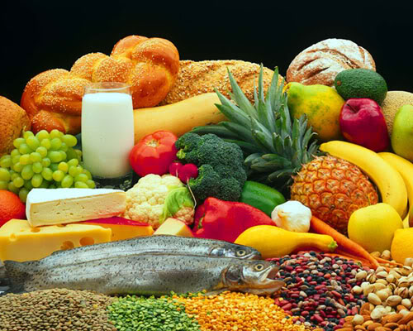
Рекомендации для подростков:
Чтобы обеспечить организм всеми необходимыми питательными веществами и не нанести вред хрупкому детскому здоровью, нужно помнить, что полезнее вареная, запеченная или приготовленная на пару пища. Чем меньше в рационе будет жареного – тем лучше. Следует готовить блюда из натуральных, качественных продуктов, без разных консервантов, подсластителей и усилителей вкуса.

Slide 31
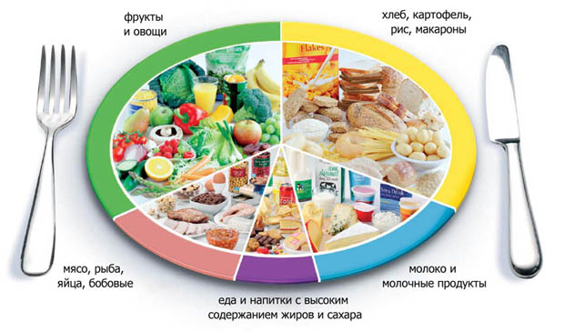
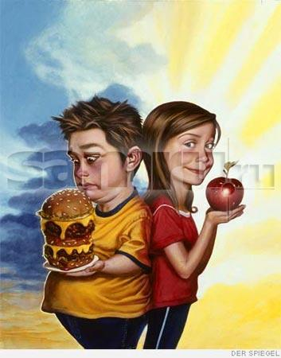
Полезно есть каши с фруктами, а не с сахаром.
Капля меда, если у ребенка нет на него аллергии, в сочетании с фруктами
сделает любое блюдо очень аппетитным.
Чтобы как можно дольше сохранить свое здоровье, необходимо заменить
вредные вкусности в его рационе на полезную пищу.

Slide 32


